Slide 1
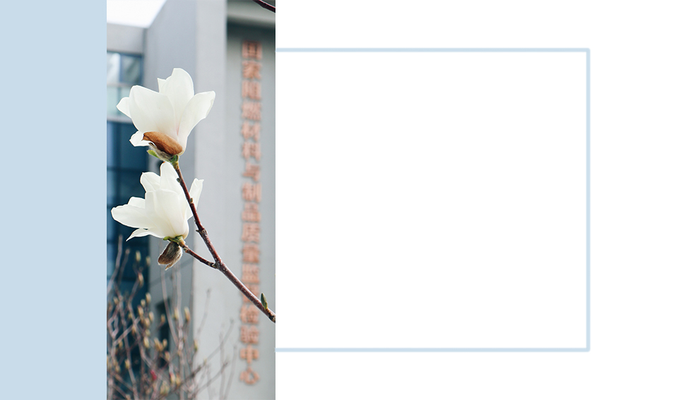
激光DeTOF设备测量折射率

Slide 2

目录
01
实验方案
02
实验装置
03
实验结果
04
分析总结

Slide 3


PART 01
实验方案

Slide 4
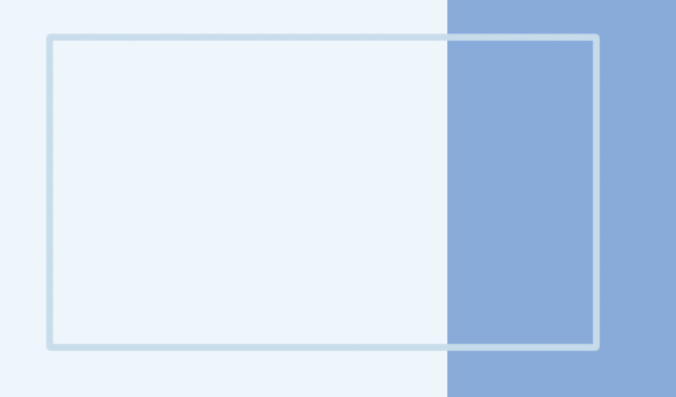
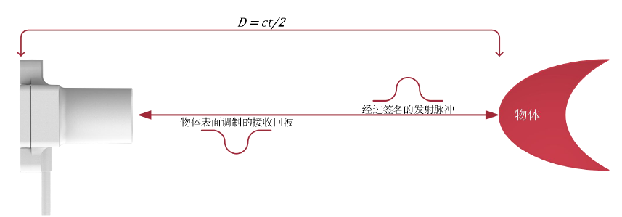
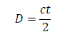
实验原理
激光DeTOF设备测量光程
n=D1/D2

Slide 5
实验方案
设计准备精度和量程满足要求的激光DeTOF仪器
确定实验步骤
设计实验数据记录表
反思与改进
对所得数据进行计算、处理和误差分析
进行操作和测量

Slide 6

PART 02
实验仪器

Slide 7


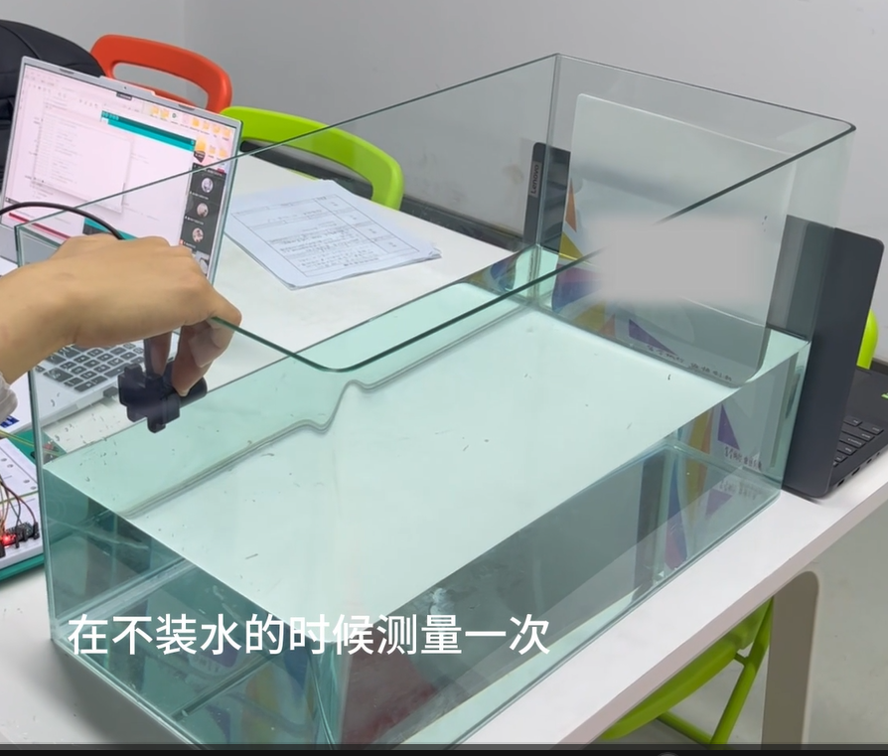
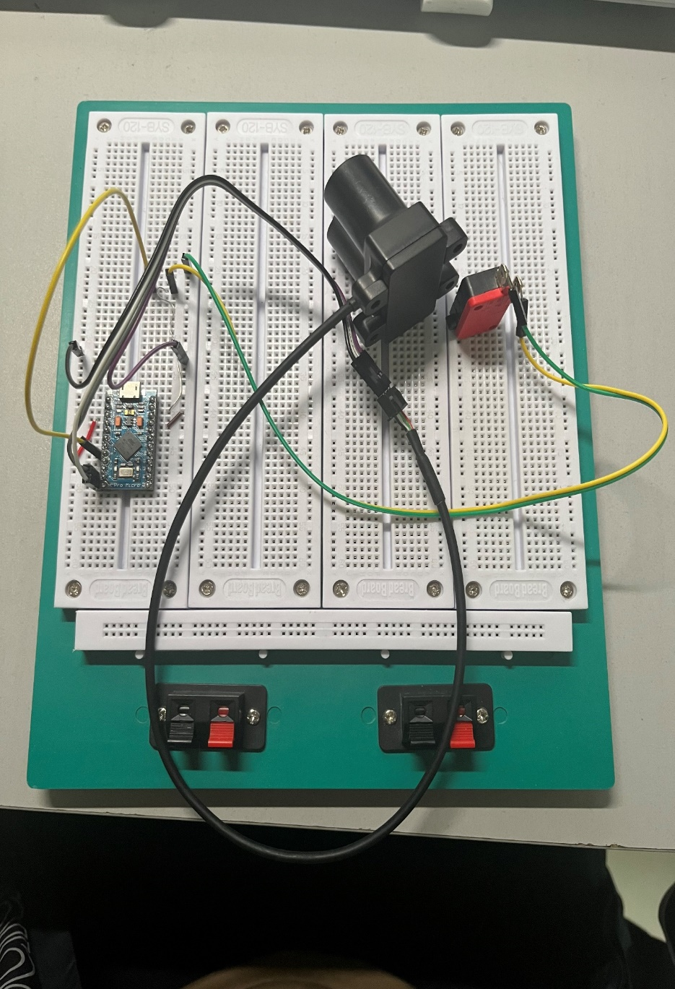
实验仪器
开关
激光DeTOF设备

Slide 8

实验操作
1、检查仪器运行；
请输入内容
2、调整激光测距模块，将激光测距模块对准空气并紧贴水缸外壁，目的是使激光测距模块发射的光尽量与遮光板垂直；
3、按下开关，程序自动记录测量光在空气中的光程；
4、重新调整激光测距模块，将激光测距模块对准待测液体并紧贴水缸外壁，目的是使激光测距模块发射的光尽量与遮光板垂直并使前后两次测量镜头保持在同一平面；
5、再次按下开关，此时程序会自动记录光在待测液体中的光程，并且直接计算出折射率；
6、多次重复以上步骤并记录数据，然后对所得数据进行处理。

Slide 9

PART 03
实验结果

Slide 10

使用波段为905nm红外线
d空气 | (xi-x)2 | ua1 | ub1 | uc1
0.6653 | 2.0164E-06 | 0.000825402 | 0.0075 | 0.007545
0.6656 | 2.9584E-06
0.6599 | 1.58404E-05
0.6667 | 7.9524E-06
0.6656 | 2.9584E-06
0.6601 | 1.42884E-05
0.6666 | 7.3984E-06
0.6648 | 8.464E-07
0.6627 | 1.3924E-06
0.6615 | 5.6644E-06
0.66388
d空气 | (xi-x)2 | ua1 | ub1 | uc1
0.6653 | 2.0164E-06 | 0.000825402 | 0.0075 | 0.007545
0.6656 | 2.9584E-06
0.6599 | 1.58404E-05
0.6667 | 7.9524E-06
0.6656 | 2.9584E-06
0.6601 | 1.42884E-05
0.6666 | 7.3984E-06
0.6648 | 8.464E-07
0.6627 | 1.3924E-06
0.6615 | 5.6644E-06
0.66388
n=d2/d1 | n1 | n2 | E(%) | uE
1.330286 | 7.33842E-05 | 4.1468E-05 | 0.008056096 | 0.010717
n(Ue)=1.330(0.011)

Slide 11

PART 04
分析总结

Slide 12


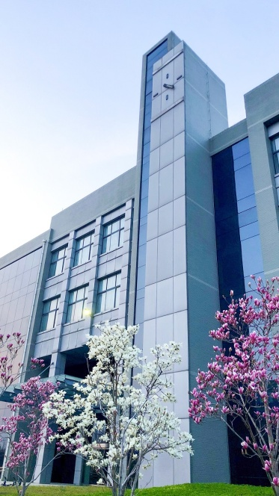

优势与不足
优势
不足
优化思路
高精度
快速测量
适用范围广
可靠性高
光功率与腔体尺寸的限制
波前失真
优化测量条件
消除波前失真
增加样品数量

Slide 13
应用前景/目标
Click here to enter the title
纳米材料制备
生物医学研究
材料科学研究
光学元件检测
环境监测
工业研究应用

Slide 14
感谢您的观看

